Slide 1
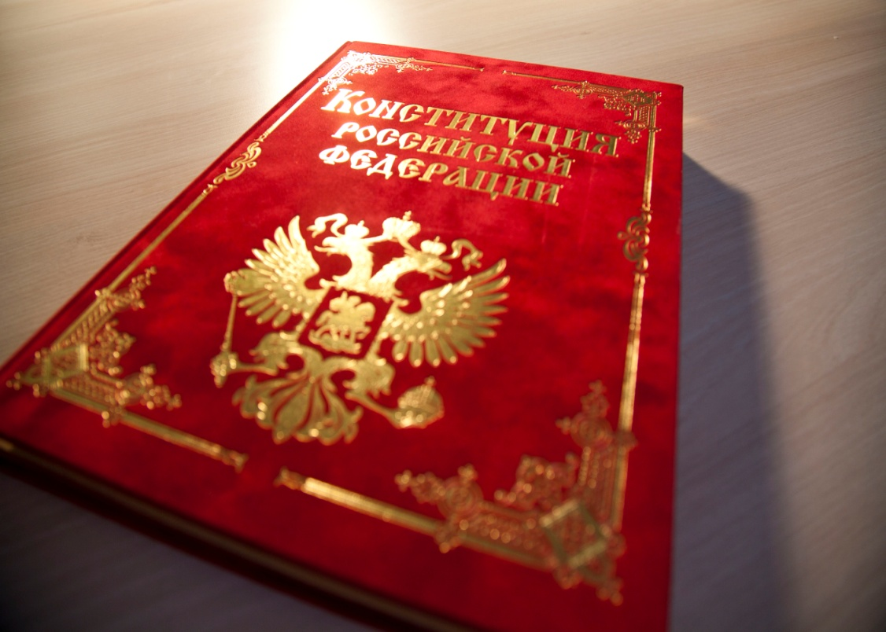
РУССКИЙ ЯЗЫК- ОДИН ИЗ БОГАТЕЙШИХ ЯЗЫКОВ МИРА
Язык- средство передачи мыслей, чувств. С помощью языка люди взаимодействуют друг с другом, делятся информацией различного характера.
Язык, на котором мы говорим, является государственным.
На русском языке проходят важные переговоры, составляются важные документы.

Slide 2
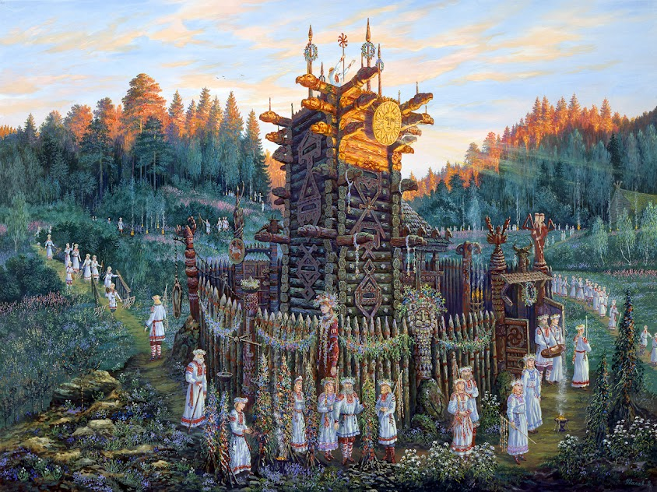
Происхождение языка
Наш язык не всегда был таким, как в настоящее время. Если бы мы услышали речь на древнерусском языке, то она показалась бы нам странной и непонятной. В древних книгах славян отражены верования, традиции и культура Древней Руси.

Slide 3
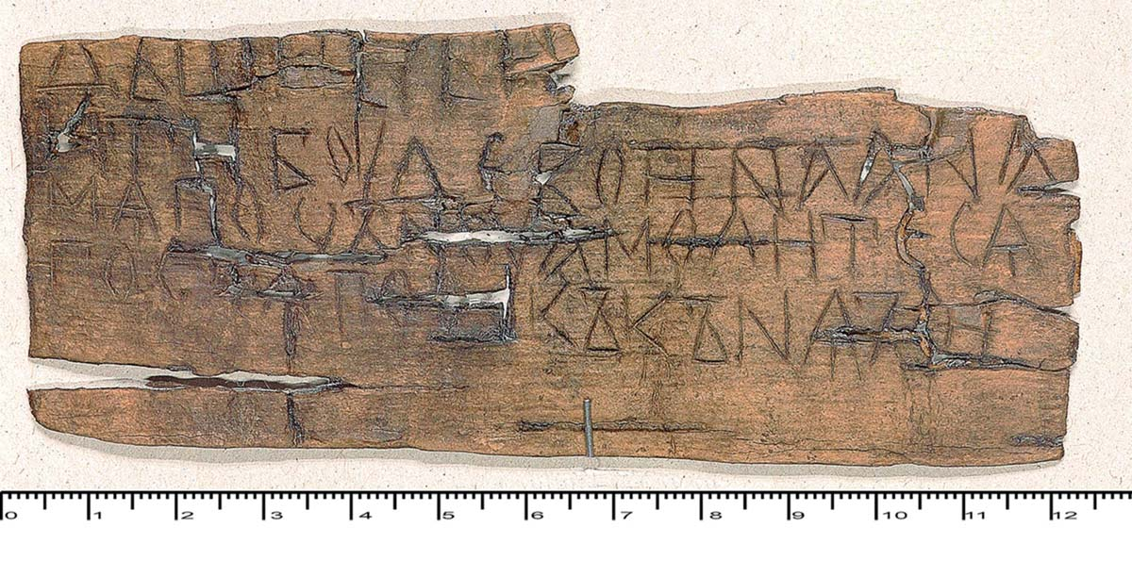
Письменность.
Буквы древнерусского алфавита выглядели совсем иначе, чем современные.
В давние времена люди записывали свои мысли на берестяных грамотах- коре березы.

Slide 4
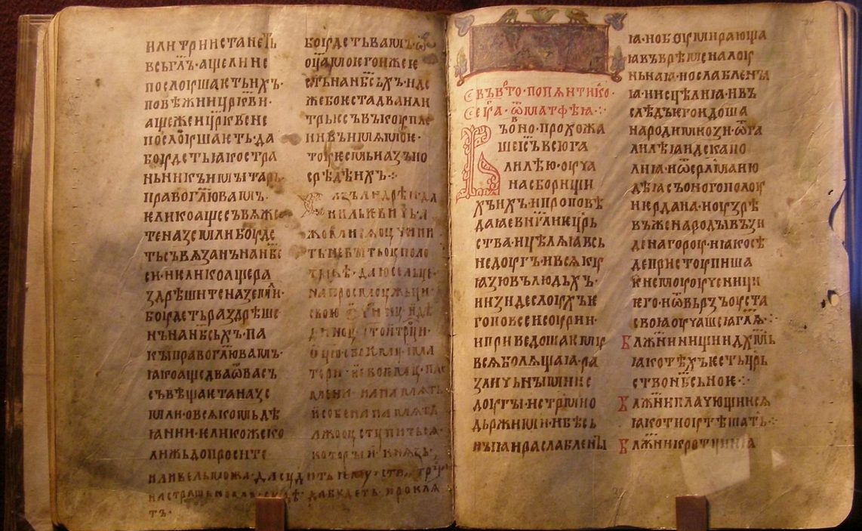
Затем появились и бумажные рукописи.

Slide 5
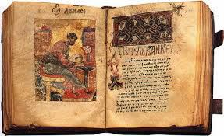
Составлялись важные книги, в которых отражались исторические события. Такие рукописные материалы назывались летописями.

Slide 6
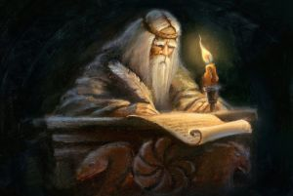
Сочиняли летописи мудрецы-монахи, которых называли летописцами.

Slide 7
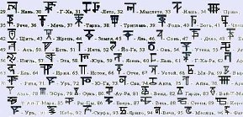
ЯЗЫЧЕСКАЯ ПИСЬМЕННОСТЬ

Slide 8
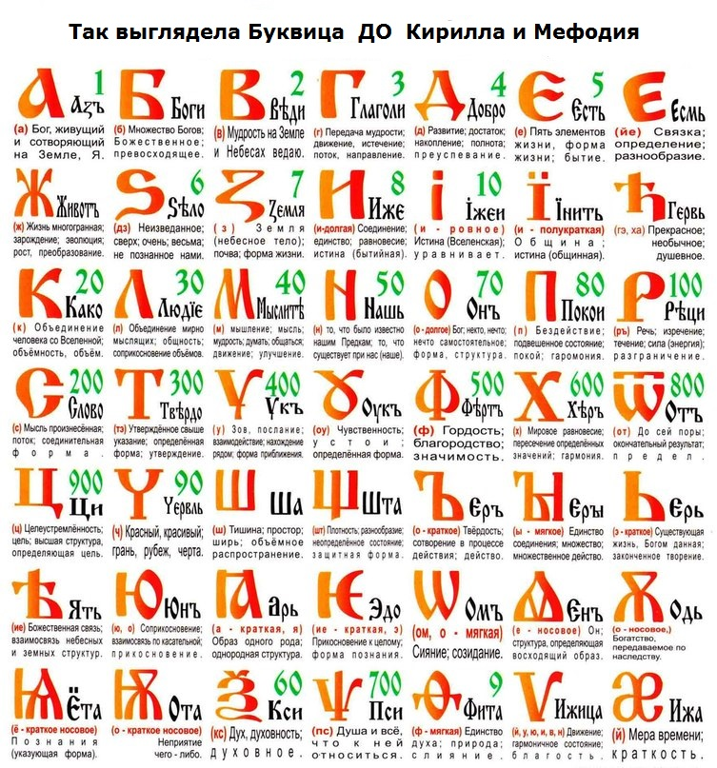

Slide 9
В настоящее время азбука существует в знакомом нам виде. Язык преобразился, из обихода исчезли слова, называющие предметы, существовавшие много веков назад.

Slide 10
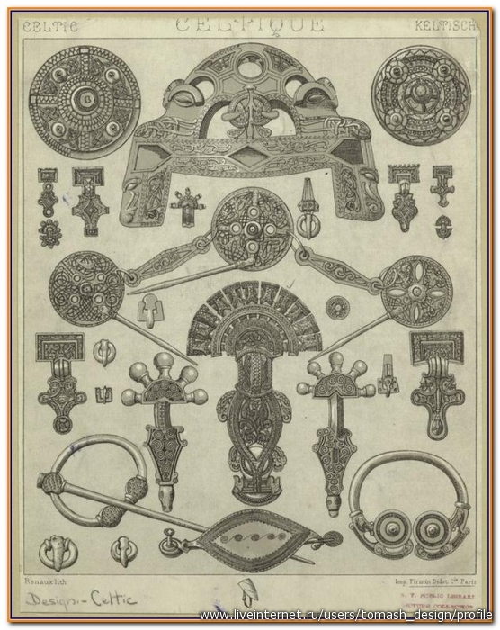

Slide 11
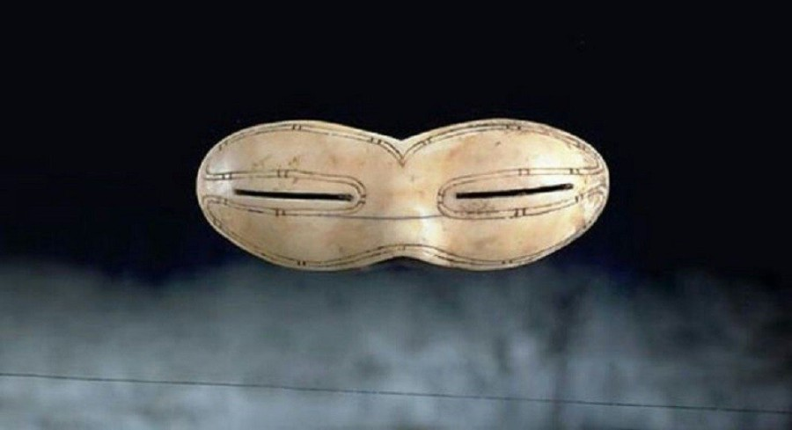

Slide 12
